Slide 1
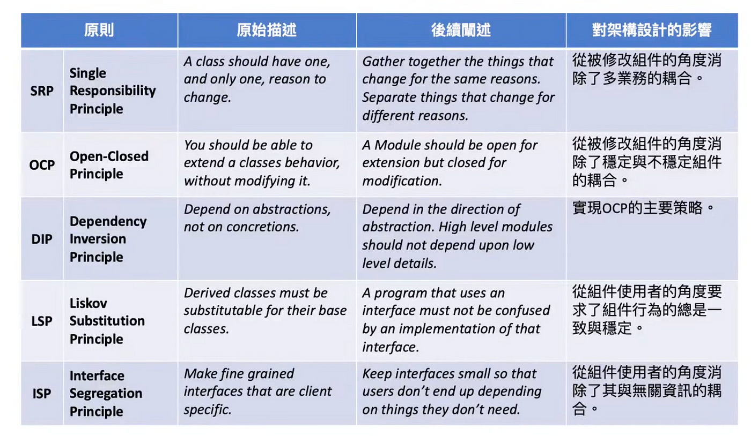
Python 導入 SOLID 原則的實用指南
SOLID 是面向對象設計的五大基本原則，能幫助你設計靈活且可擴展的代碼。然而，許多人在導入 SOLID 時會陷入教條式理解而無法真正應用。本指南將以簡單易懂的方式，結合 Python 範例，闡明何時該「Do」以及何時該「Don't」。
單一職責原則（Single Responsibility Principle, SRP）
開放封閉原則（Open/Closed Principle, OCP）
依賴反轉原則（Dependency Inversion Principle, DIP）
里氏替換原則（Liskov Substitution Principle, LSP）
介面隔離原則（Interface Segregation Principle, ISP）

Slide 2
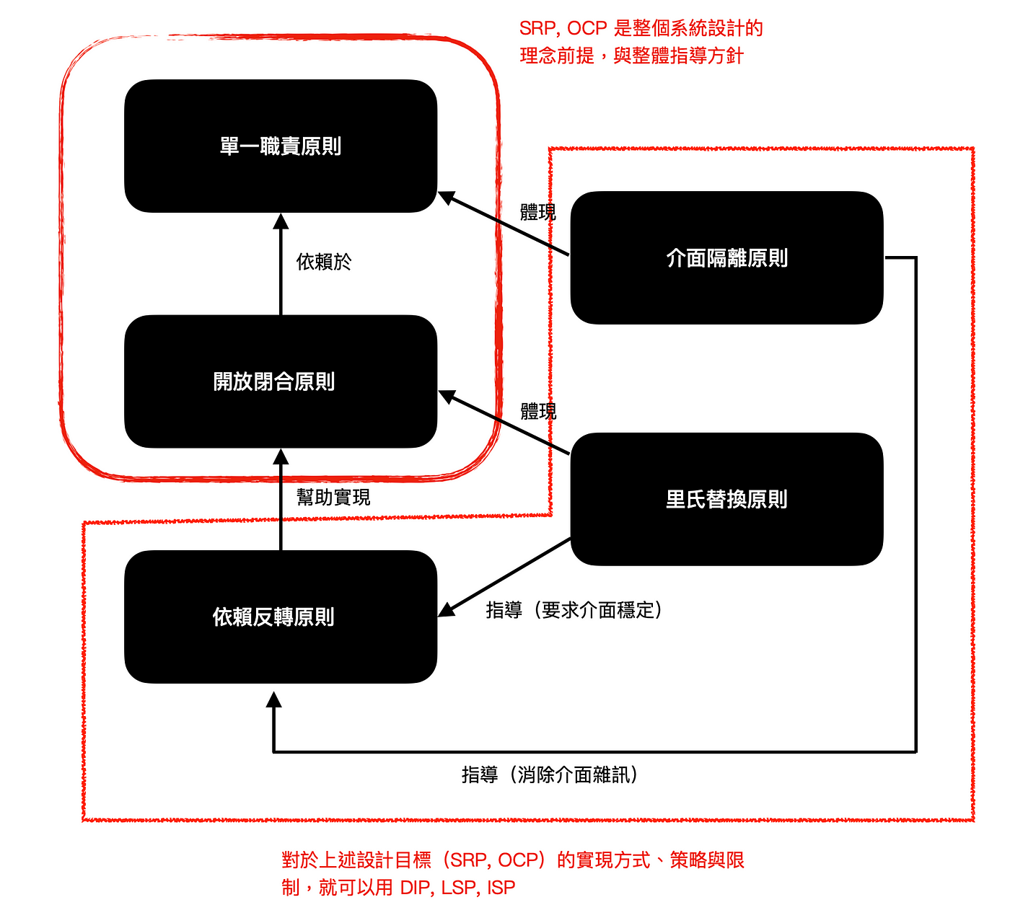
SRP
ISP
OCP
LSP
DIP

Slide 3
單一職責原則（Single Responsibility Principle, SRP）
定義
每個模塊或類別應只有一個變更的原因。也就是說，類別應專注於完成一項職責。
判斷導入時機
Do：
當你的類別或函數負責多個業務邏輯，導致修改代碼時影響範圍太大。
當需要將不同職責清晰分離以增強可測試性。
Don't：
當拆分類別會引入不必要的複雜度或多餘的依賴關係。

